Slide 1
Тема урока:
Когда на улице снег.

Slide 2
Сегодня на уроке:
- вы узнаете, что глаголы изменяются по временам;
- будете читать текст, отвечать на вопросы;
- сможете выучить стихотворение;
- опишете картинку;
- сможете придумать историю.

Slide 3
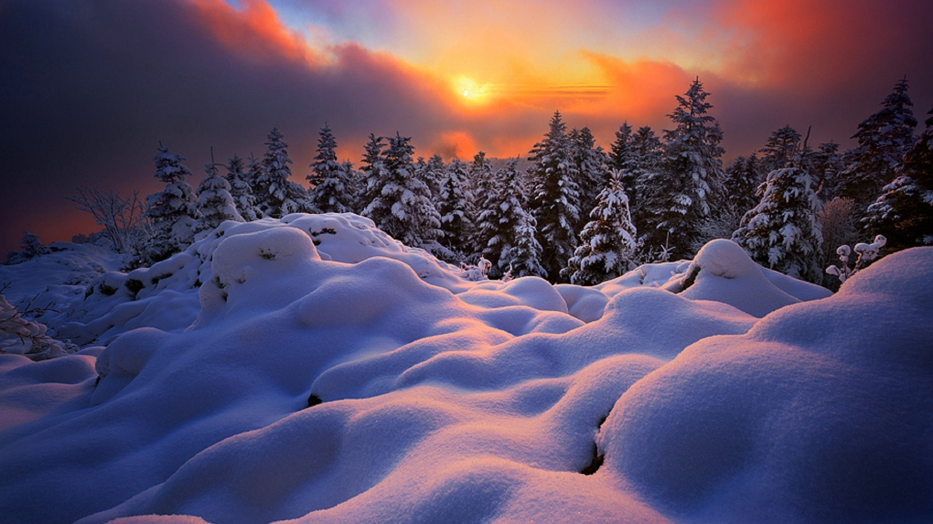
Прочитайте.
Вот уж месяц снег идёт,
Проводили Новый год.
В снежной спячке вся природа,
Подскажи мне время года.
Замените словосочетание «в снежной спячке» глаголом настоящего времени. Составьте с ним предложение.
СПИТ
Природа спит.

Slide 4
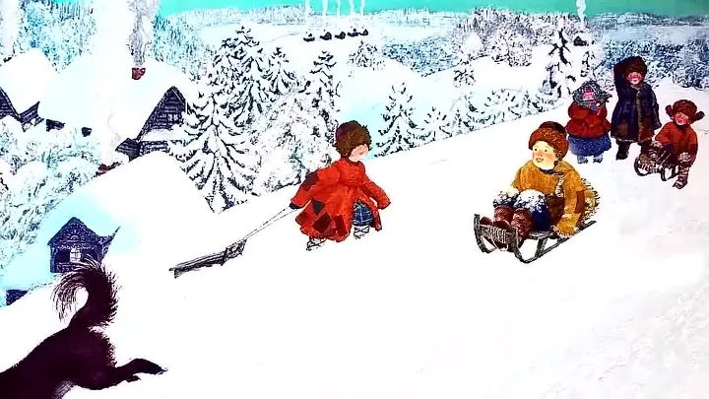
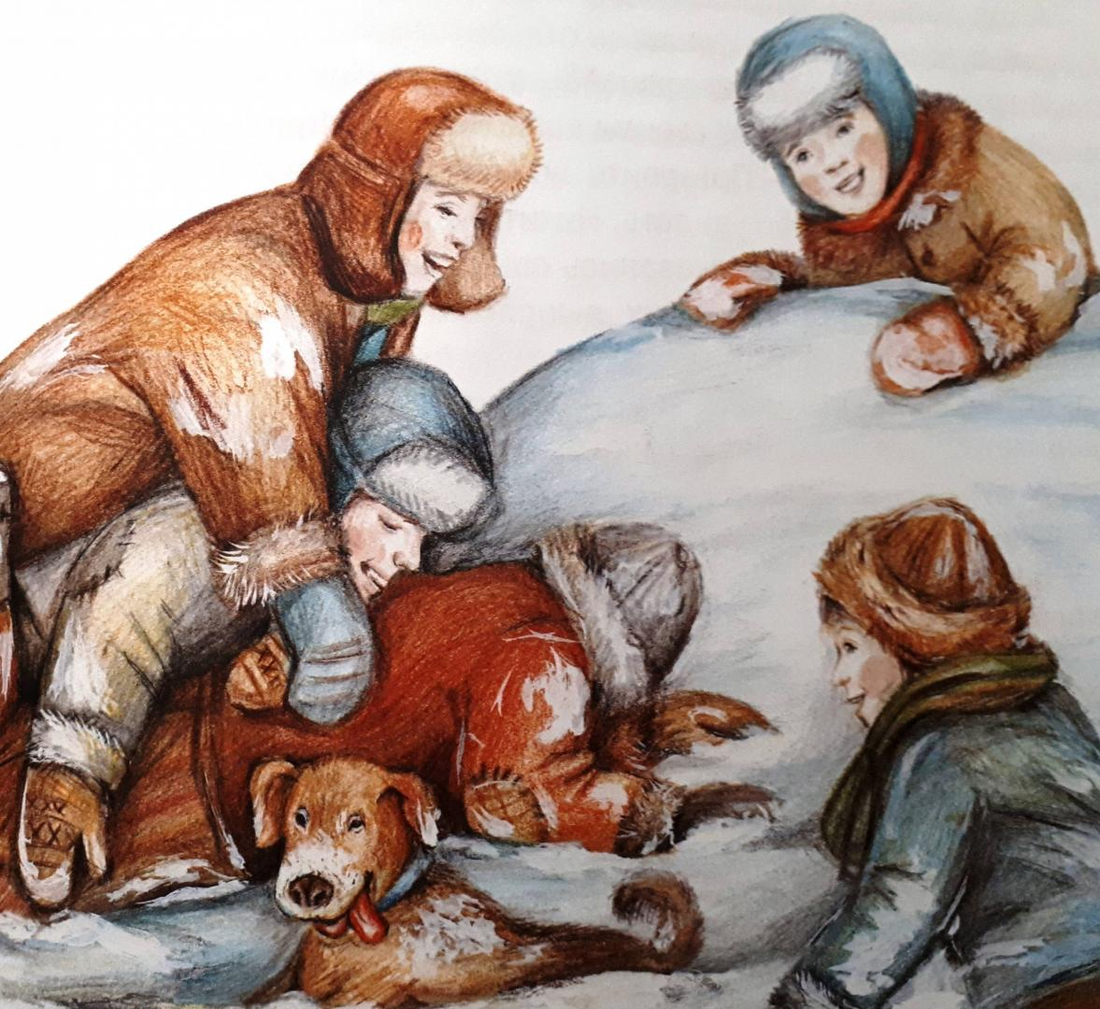
Послушайте. Выучите наизусть.
Детство
Вот моя деревня, вот мой дом родной.
Вот качусь я в санках по горе крутой.
Вот свернули санки, и я на бок – хлоп!
Кубарем качусь я под гору, в сугроб.
Кубарем – кувырком, переворачиваясь через голову.

Slide 5
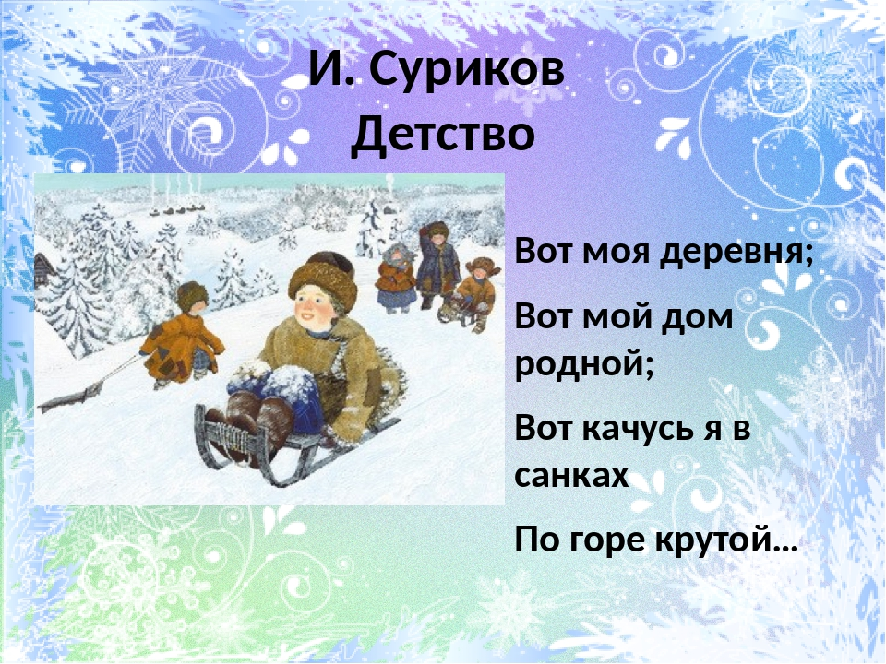
Ответьте на вопросы:
Какое настроение вызывает стихотворение?
В какие зимние игры играют дети?
Детство
Вот моя деревня, вот мой дом родной.
Вот качусь я в санках по горе крутой.
Вот свернули санки, и я на бок – хлоп!
Кубарем качусь я под гору, в сугроб.
В выделенных словосочетаниях назовите существительное, прилагательное и глагол. Подберите к ним вопросы.

Slide 6
Проверьте себя!
Существительное | Прилагательное | Глагол
Что? | Какой? | Что сделали?
дом | родной | свернули
санки
Детство
Вот моя деревня, вот мой дом родной.
Вот качусь я в санках по горе крутой.
Вот свернули санки, и я на бок – хлоп!
Кубарем качусь я под гору, в сугроб.

Slide 7
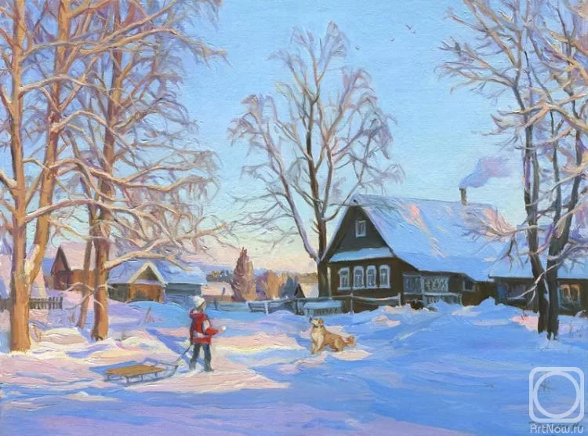
Прочитайте наизусть стихотворение
Вот моя деревня, вот мой дом родной.
Вот качусь я в санках по горе крутой.
Вот свернули санки, и я на бок – хлоп!
Кубарем качусь я под гору, в сугроб.

Slide 8
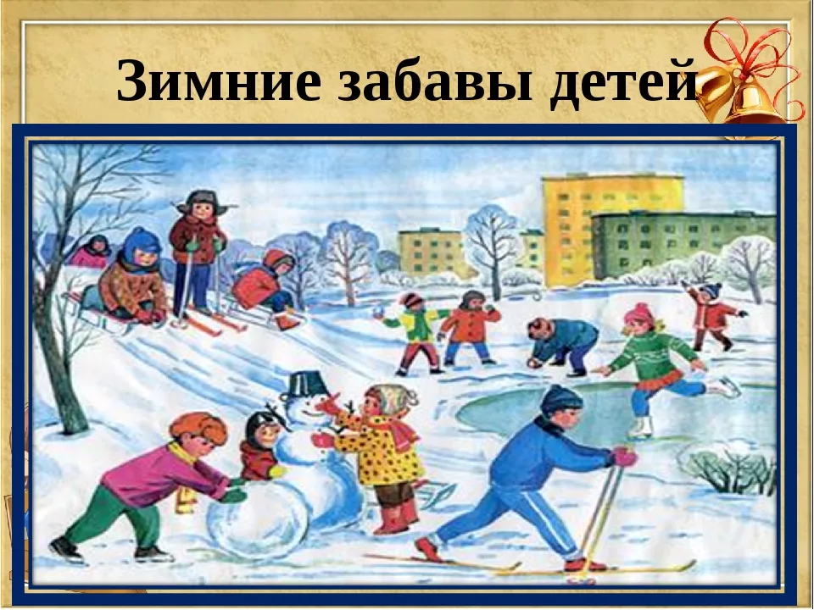
Составьте словосочетания. Запишите в тетрадь. Какие зимние игры тебе нравятся?
Лепить, кататься, играть, в снежки, снеговика, на коньках, на лыжах, на санках.
Лепить снеговика, кататься на санках, играть в снежки, кататься на лыжах, кататься на коньках.

Slide 9
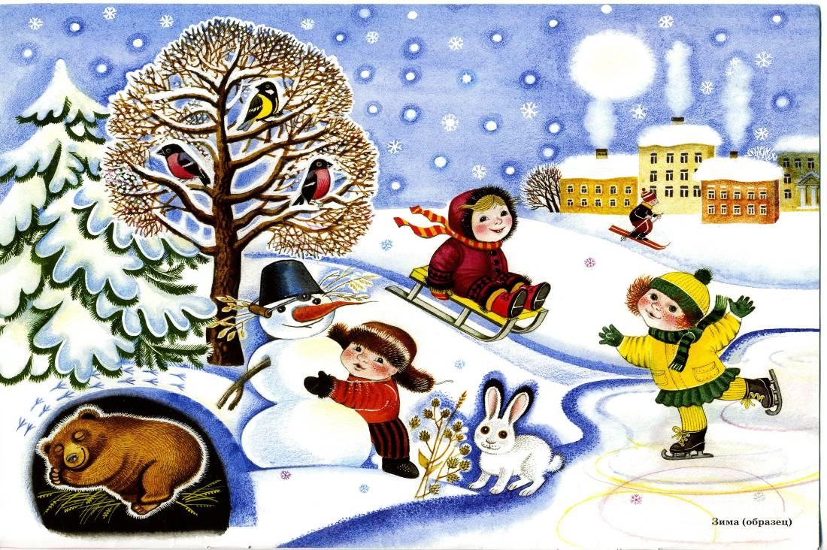
Какие зимние игры тебе нравятся?
Меня зовут Медина. Я очень люблю зиму.
Зимой мне нравится кататься на санках,
быстро скользить на коньках, а ещё с друзьями лепить снеговика. Это так весело!

Slide 10
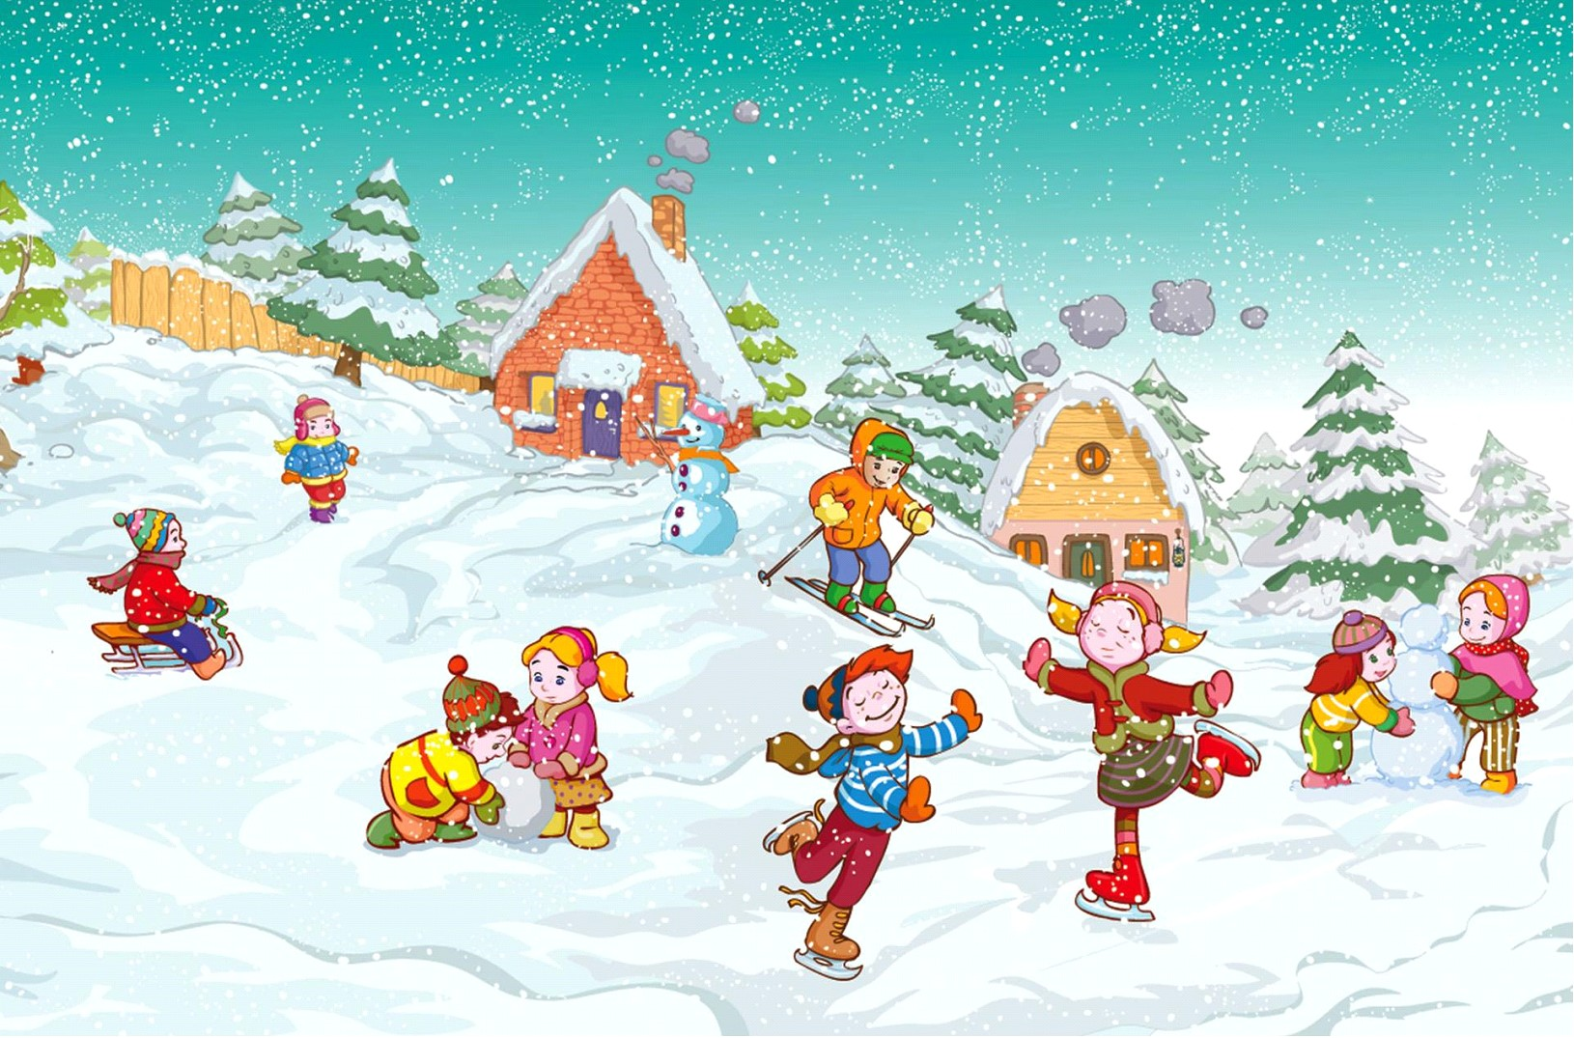
Опишите картинку
Начало – в какое время года это происходит?
Основная часть – как и во что играют дети?
Концовка – какое настроение у детей?
Опорные слова: сугроб, снеговик, санки, горка, лыжи, коньки, лепят, смеются, падают, катаются, настроение, отличное.

Slide 11
Что у вас получилось?
Наступила зима. Во дворе играют
дети. Саша съезжает с горки на
лыжах. Алина и Дана весело
скользят на коньках.
Аня и Дина лепят снеговика.
А рядом малыши катаются на санках, играют в снежки. У всех отличное настроение. Ребята смеются, падают в сугробы, веселятся.
Как хорошо зимой!

Slide 12
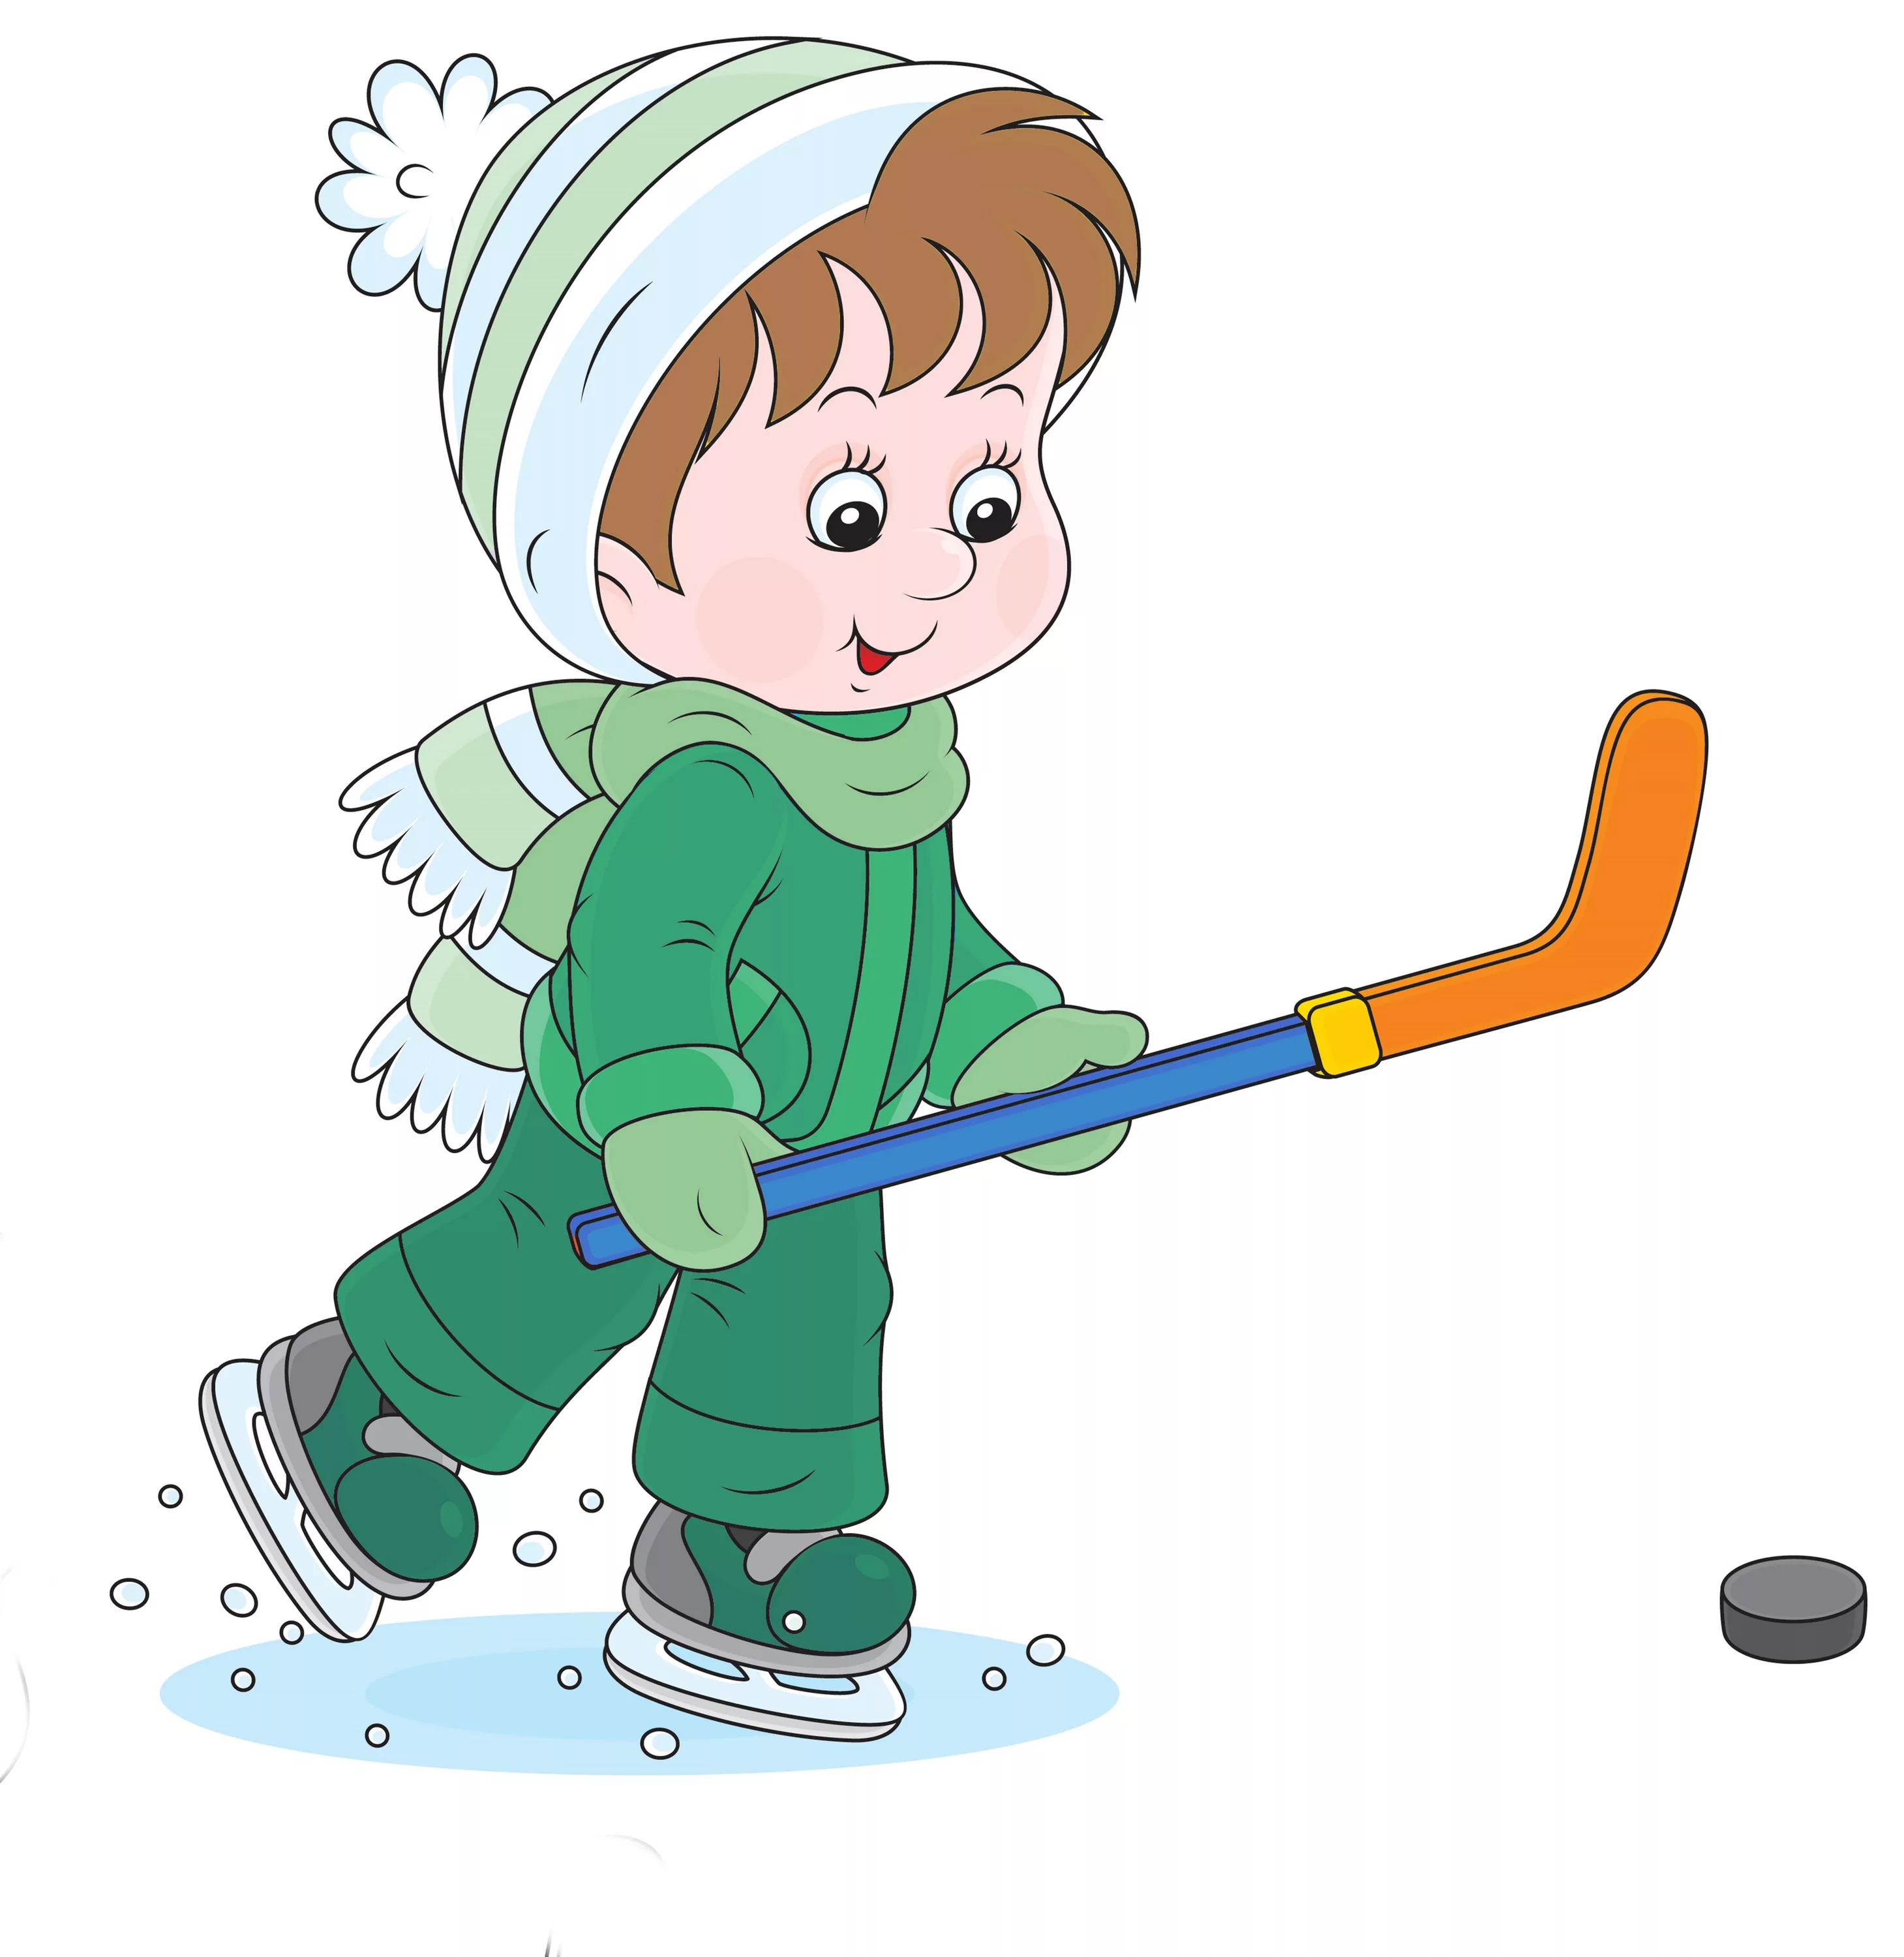
Запомните!
Глаголы изменяются по временам.
Настоящее время – что делает?
Прошедшее время – что делал?
Будущее время – что будет делать?
Марат (что делает?) играет в хоккей.
Марат (что делал?) играл в хоккей.
Марат (что будет делать?) будет играть в хоккей.

Slide 13
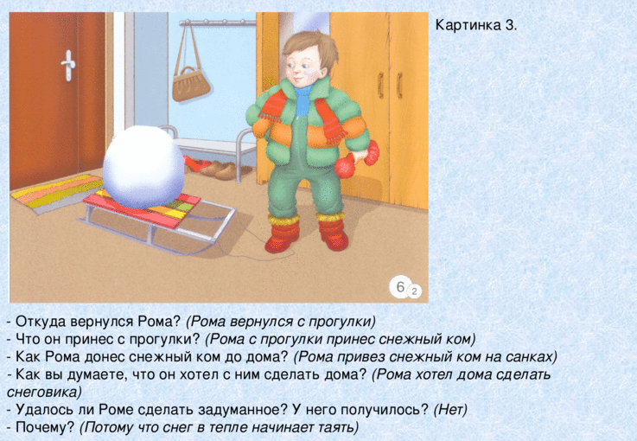
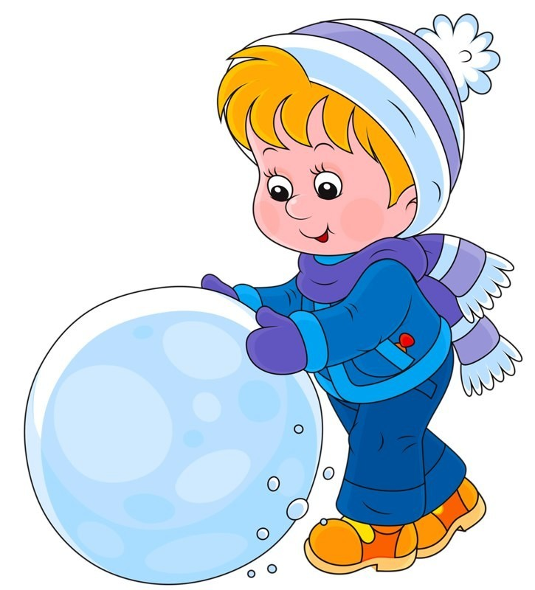

Придумайте.
Расскажите историю, которая приключилась с мальчиком.
Что было сначала, а что – потом?

Slide 14
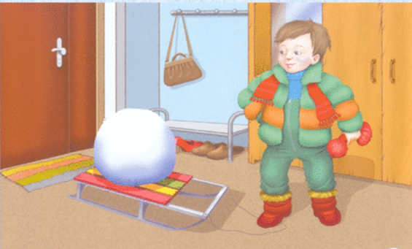
Придумайте.
Расскажите историю, которая приключилась с мальчиком.
Что было сначала, а что – потом?
Это Самат. Он вернулся с прогулки и привёз на санках домой снежный ком. Мальчик хотел дома слепить снеговика.
Было уже поздно и Самат решил,
что снеговика будет делать утром.
Каково же было его удивление, когда утром вместо снежного кома, он увидел огромную лужу воды.
Почему так получилось?

Slide 15
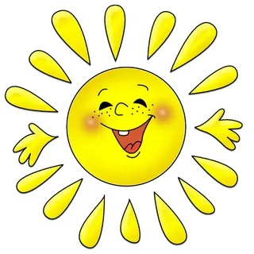
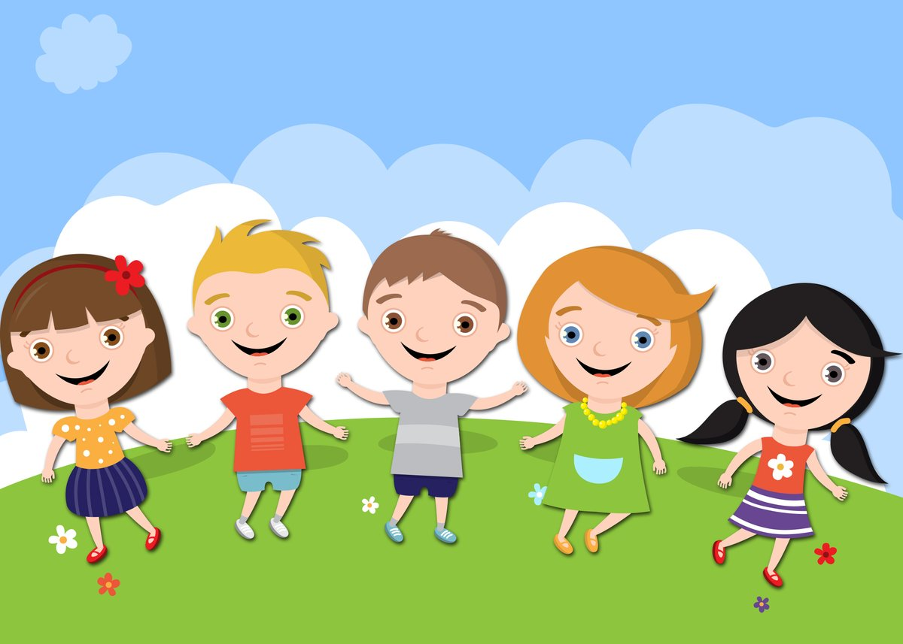
Прочитайте. Почему так говорят?
Текстовое описание
Хорошее настроение – отличное здоровье!
Здоровье – царство смеха,
Сам смех – тропа к успеху,
И всё нам удаётся,
Когда душа смеётся.
1991
2020

Slide 16
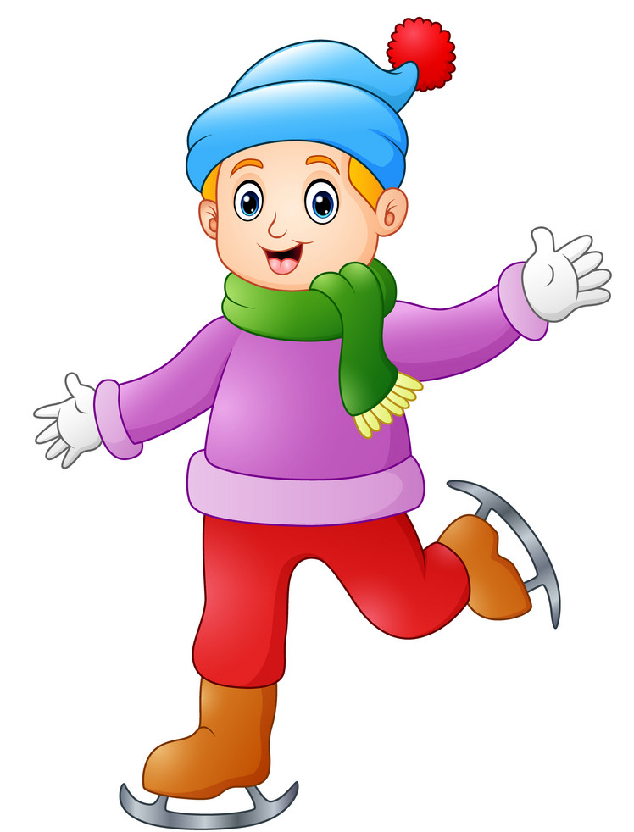
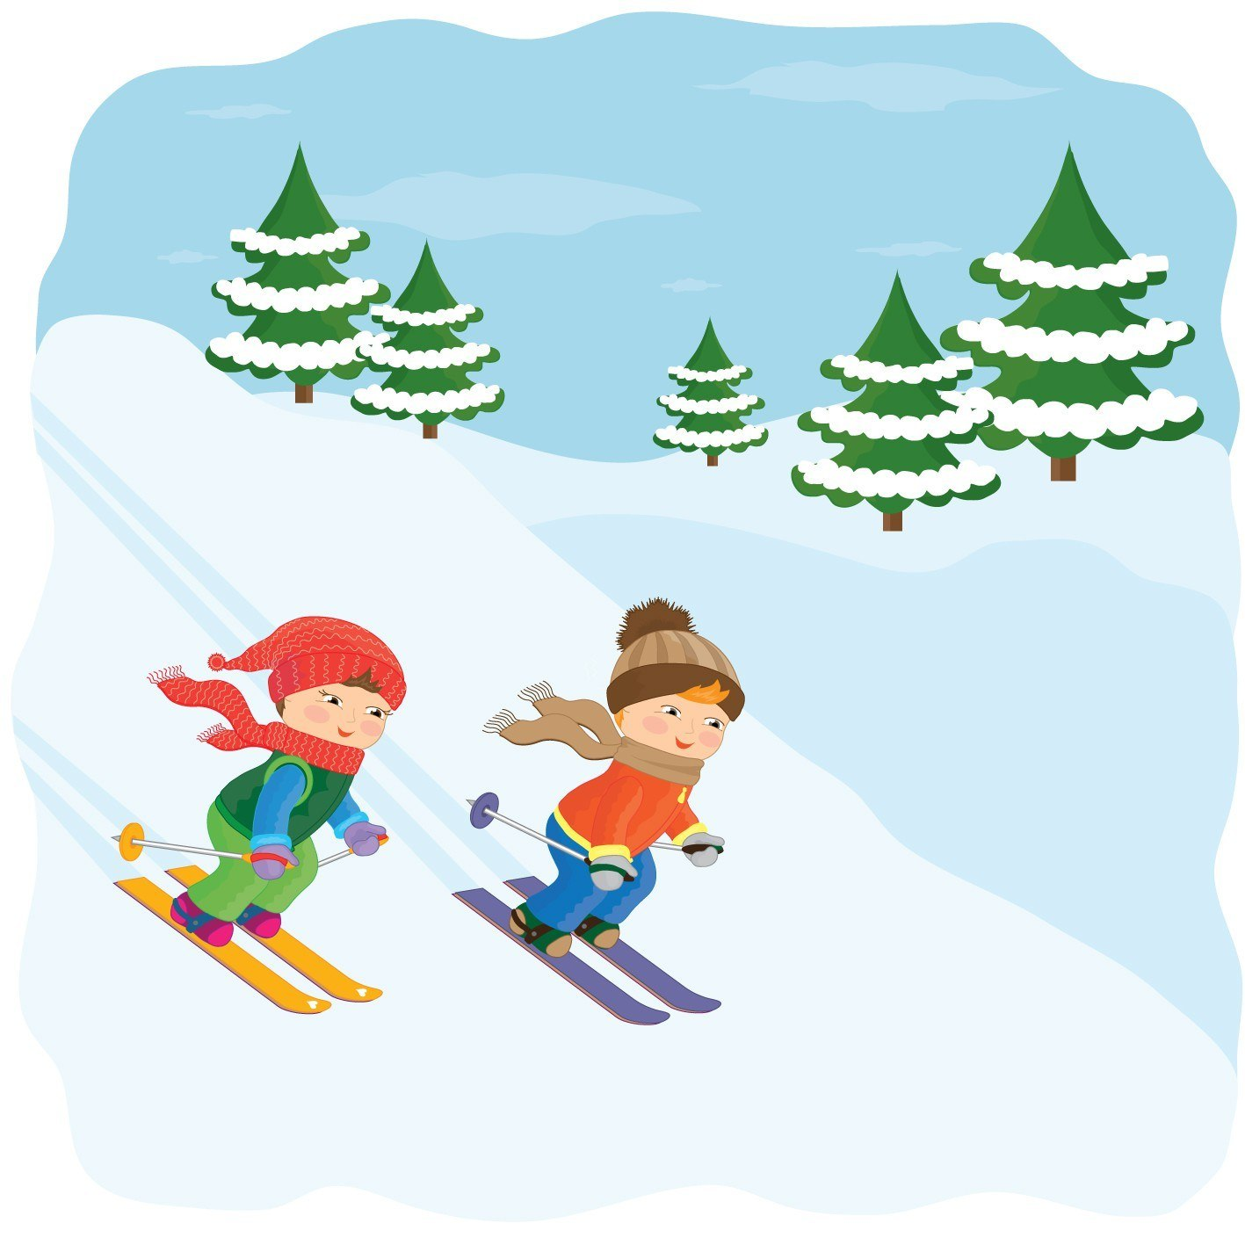
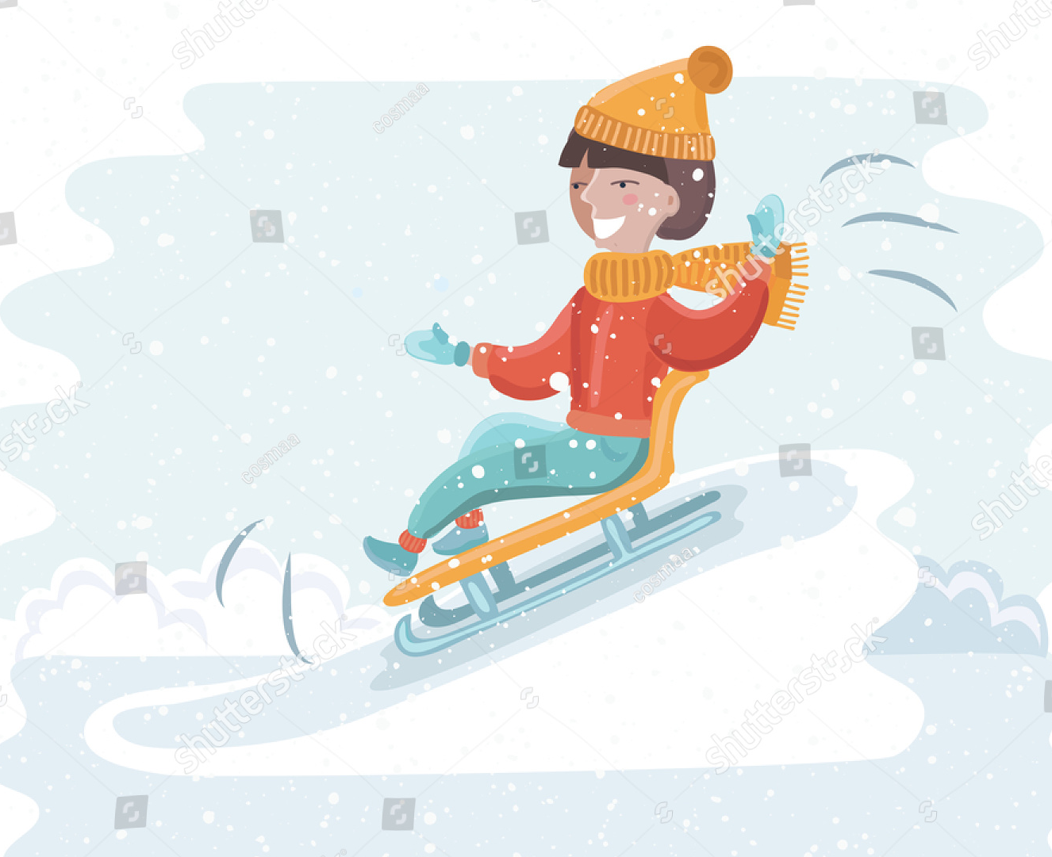
Вставьте в предложение нужный глагол. Назовите время глагола.
Я вчера ______на коньках. Мы с Азатом сегодня будем __________на лыжах. Алия _________на санках.
Я вчера катался на коньках. Мы с Азатом сегодня будем кататься на лыжах. Алия катается на санках.

Slide 17
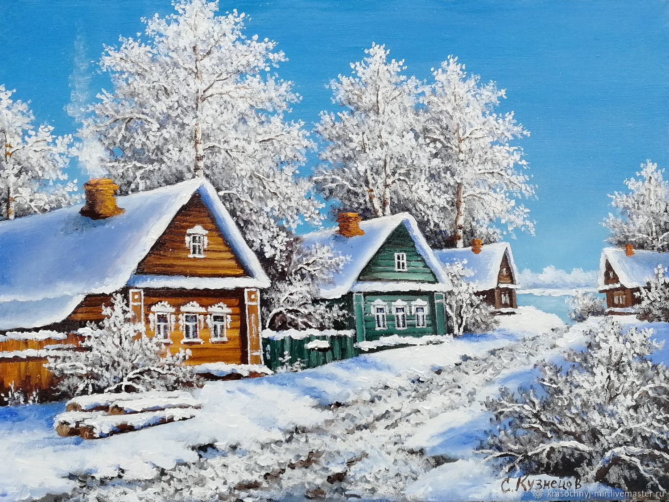
Закончите предложение:
Я люблю зиму, потому что…
Я люблю зиму, потому что мне нравится смотреть
как медленно падает снег на деревья, на крыши домов.
И вокруг всё красиво, как в сказке.

Slide 18
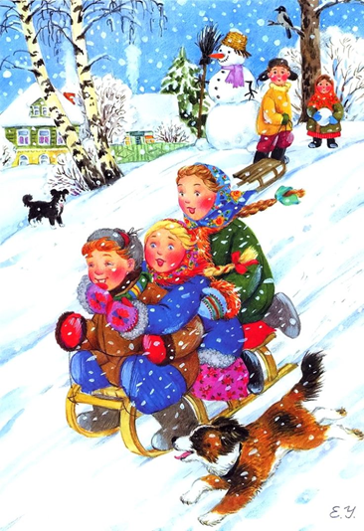
Я люблю зиму, потому что зимой можно кататься на коньках, санках, лыжах, ну и просто валяться в снегу.

Slide 19
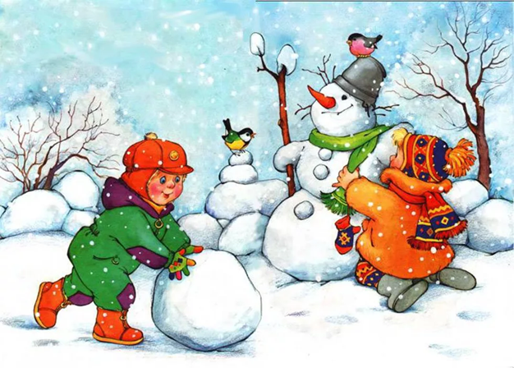
Я люблю зиму, потому что зимой много снега, можно играть в снежки,
строить из снега разные фигуры, лепить снеговика. Это так весело!

Slide 20
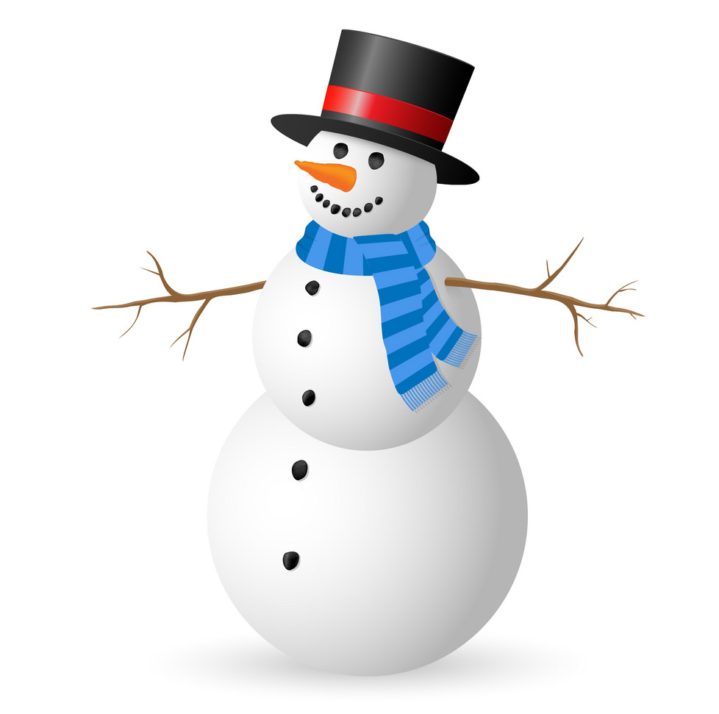
Мы слепили снежный ком,
Шляпу сделали на нём,
Нос приделали и вмиг
Получился…
СНЕГОВИК

Slide 21
Давайте повторим!
Глаголы изменяются по временам.
Настоящее время – что делает?
Прошедшее время – что делал?
Будущее время – что будет делать?
Марат (что делает?) играет в хоккей.
Марат (что делал?) играл в хоккей.
Марат (что будет делать?) будет играть в хоккей.

Slide 22
Детство.
Вот моя деревня, вот мой дом родной.
Вот качусь я в санках по горе крутой.
Вот свернули санки, и я на бок – хлоп!
Кубарем качусь я под гору, в сугроб.

Slide 23
Итог урока:
- вы узнали, что глаголы изменяются по временам;
- читали текст, отвечали на вопросы;
- смогли выучить стихотворение;
- описали картинку;
- придумали историю.

